Slide 1
Rodni kraj Ivana Meštrovića
Povezanost s rodnim krajem

Slide 2
Otavice
OTAVICE su mjesto u kojem je djetinjstvo proveo Ivan Meštrović.
OTAVICE su najvjerojatnije dobile ime po potoku Otavcu.
U središtu mjesta nalazi se još nekoliko zaštićenih kulturnih dobara, poput antimalarične stanice, zgrade osnovne škole i kuće obitelji Meštrović.

Slide 3
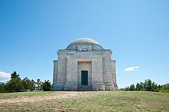
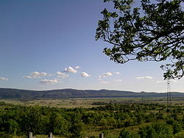
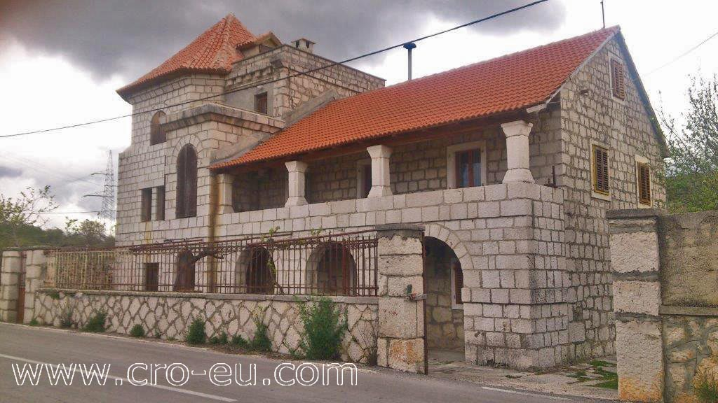
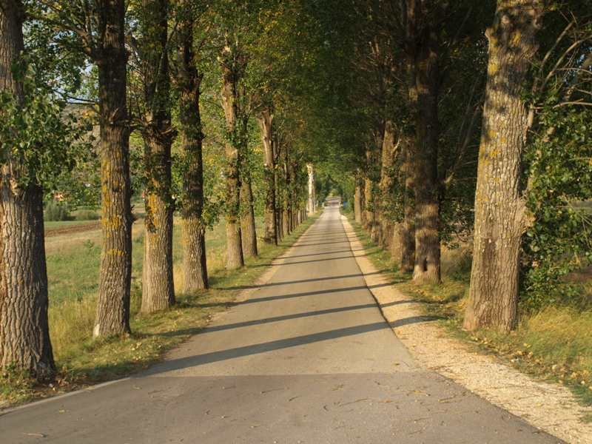
Znamenitosti u Otavicama
Mauzolej (grobnica) Ivana Meštrovića.
Pogled na Otavice.
Antimalirčna stanica
Drvored kojeg je zasadio Ivan Meštrović

Slide 4
Mauzolej Ivana Meštrovića
Mauzolej Ivana Meštrovića usred Petrova polja već 80 godina dominira drniškim krajem. Na Paraćevoj glavici uzdiže se grobnica Ivana Meštrovića , zapravo crka Presvetog Otkupitelja.
U kripti crkve koja je obiteljska grobnica pokopani su Ivan Meštrović i najbliži članovi njegove obitelji.
Mauzolej je građen od vapnenca i muljike (tradicionalni kamen u Dalmaciji).
Meštrovićeva želja bila je da u crkvi, koju je dao svom najdražem zavičaju, mise budu na narodnom i staroslavenskom jeziku.

Slide 5
Povezanost sa Drnišem
Značajan dio umjetnikove ostavštine može se razgledati u Drnišu. U Gradskom muzeju Drniš su izložene Meštrovićeve skulpture i slike, na oltaru župne crkve Gospe od Ružarja postavljena je skulptura Gospe Petropoljske, a na javnim gradskim površinama postavljene su i skupture Majka sa djetetom, reljefi Sv.Roko i Orači te fontana Vrelo života.

Slide 6
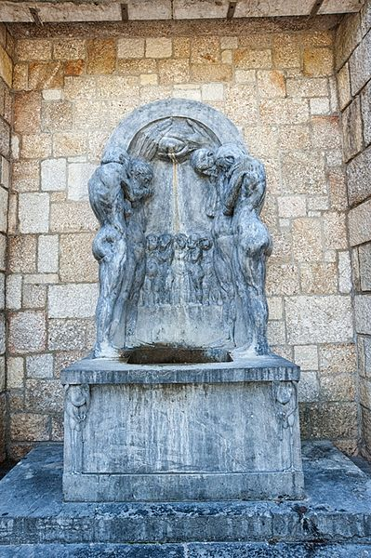
Vrelo života je preživjelo dva svjetska rata
Bio je naajveća atrakcija na 30. izložbi u Beču
Stoji pred bolnicom u Drnišu
To je djelo od Ivana Meštrovića

Slide 7
ZANIMLJIVOSTI
U njegovim Otavicama su i zgrade antimalarićne ambulante i osnovne škole koji su danas
zaštićeni spomenici kulture i u državnom su vlasništvu.Izgrađeni su po Meštrovićevim
zamislima u razdoblju od 1928. do 1932. I ambulanta i osnovna škola su uništene za vrijeme
Velikosrpske okupacije Otavica u Domovinskom ratu.

Slide 8
HVALA NA PAŽNJI!!!

